Slide 1
Окружающий мир
Родители и дети
4 класс
Учитель начальных классов
ГБОУ СОШ № 156
Г.Санкт-Петербурга
Жирова
Татьяна Борисовна

Slide 2


Slide 3
Система органов
Скелет, мышцы
Пищевод, желудок, печень
Носовая полость, трахея, лёгкие
Почки, мочеточники, мочевой пузырь
Сердце, сосуды
Головной мозг, спинной мозг, нервы
опорно-двигательная система
пищеварительная система
дыхательная система
выделительная система
система кровообращения
нервная система

Slide 4
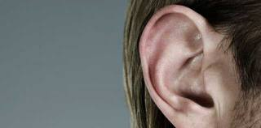
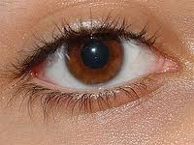
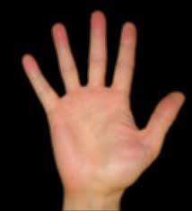
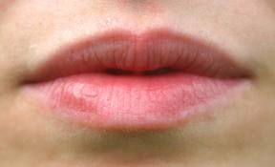
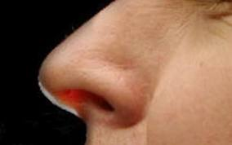
Органы чувств

Slide 5
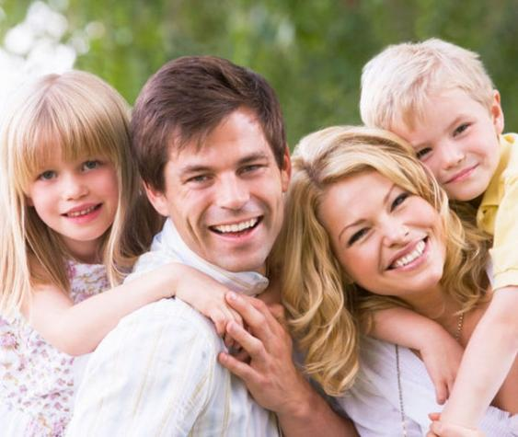
Родители и дети

Slide 6
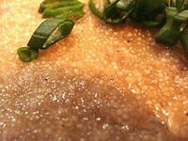
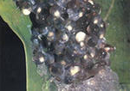
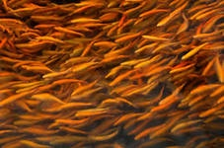
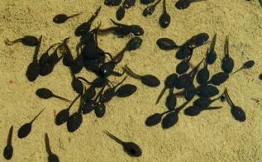
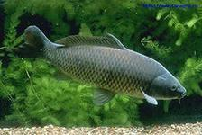
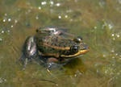
размножение
мальки
головастики

Slide 7
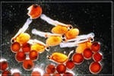
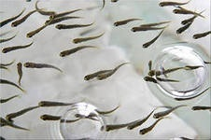
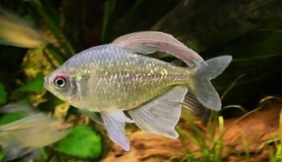
Из икринок должны выклюнуться тысячи
и даже миллионы мальков

Slide 8
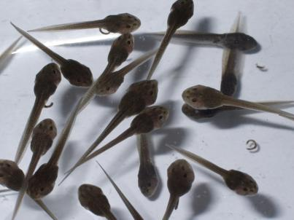
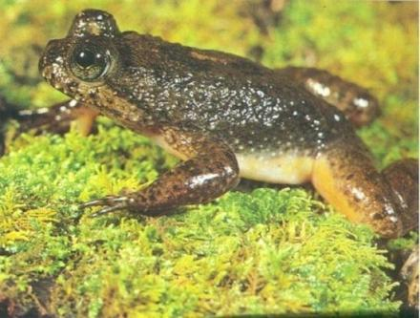
У лягушки должно вылупиться сотни головастиков

Slide 9
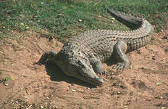
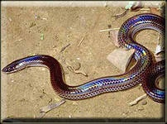
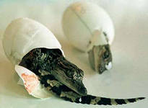
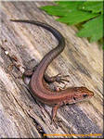
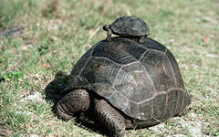
Пресмыкающиеся откладывают яйца

Slide 10
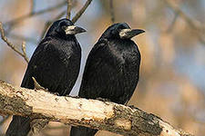
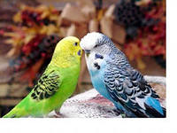
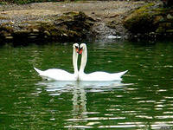
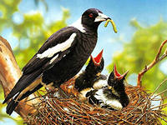
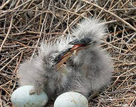
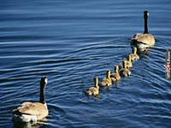
Птицы откладывают яйца и заботятся о своём потомстве

Slide 11
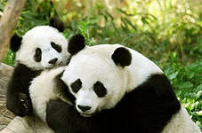
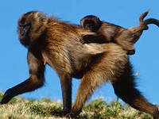
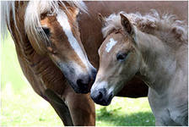
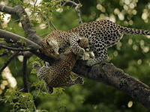
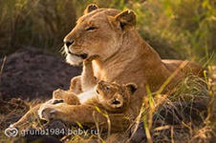
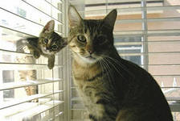
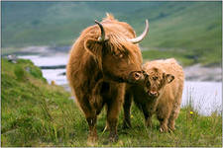
Звери рождают живых детёнышей

Slide 12
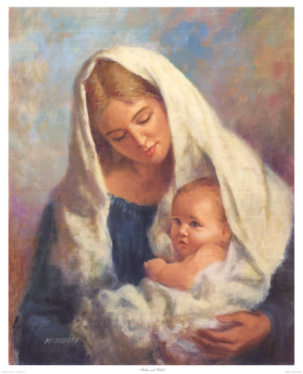
Как появляется на свет детёныш человека?

Slide 13
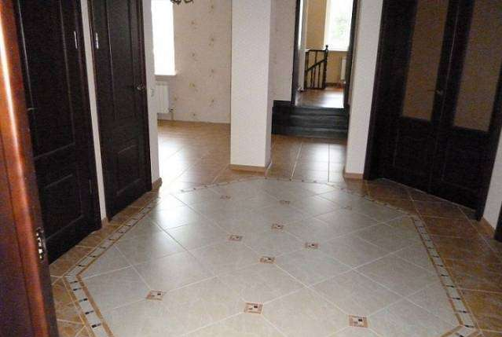

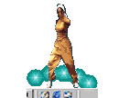



Slide 14


Slide 15
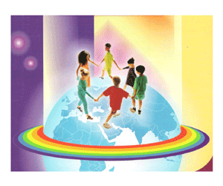


Slide 16


Slide 17

Статья 7
Ребенок регистрируется сразу же после рождения и с момента рождения имеет право на имя и на приобретение гражданства, а также, насколько это возможно, право знать своих родителей и право на их заботу
1. Только ты на свет родился,
Право первое твое:
Получи, чтоб им гордиться
Имя личное свое.

Slide 18
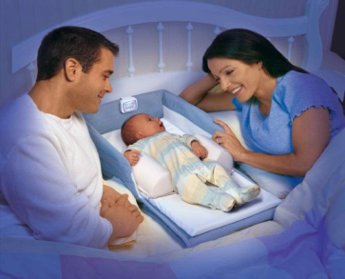
Право ребенка не разлучаться со своими родителями вопреки их желанию.
Статья 9
2.Очень трудно самому,
жить на свете одному.
Правом с Мамой жить и с Папой
Пользуйтесь везде ребята.

Slide 19
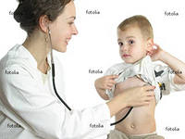
Статья 24
Право ребенка на пользование услугами системы здравоохранения и средствами лечения болезней и восстановления здоровья.
3. Если жар, все тело ломит
И совсем не до игры,
То позвать врача на помощь
Тоже право детворы.

Slide 20
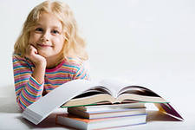
Статья 28
Государства-участники признают право ребенка на образование.
5. Подросла, взяла я книжки
И пошла я в первый класс.
В школу ходят все детишки -
Это право есть у нас.

Slide 21

Статья 23
Неполноценный в умственном или физическом отношении ребенок должен вести полноценную и достойную жизнь в условиях, которые обеспечивают его достоинство, способствуют его уверенности в себе и облегчают его активное участие в жизни общества.
6. Будь ты слабым или сильным ,
Белым, черным все равно
Ты родился быть счастливым
Это право всем дано.

Slide 22

Главное право человека – право на жизнь

Slide 23
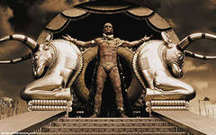

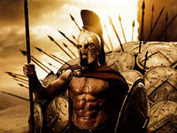
Жители Спарты

Slide 24
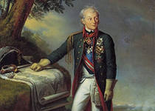
Александр Васильевич
Суворов

Slide 25


Slide 26
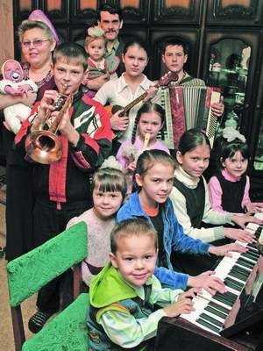
Семья Светланы Ивановны и Павла Евгеньевича Лестьевых - самая большая и дружная в Туле. В ней 13 человек - папа, мама и 11 родных детей!

Slide 27
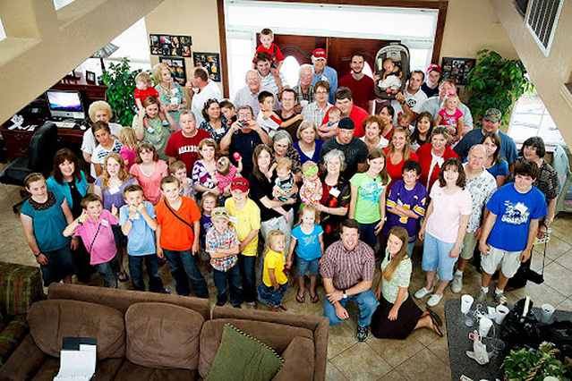
Самая многодетная украинская семья живет в Черновицкой области в селе Острица. У Леоноры и Яноша Намени 20 детей. Они воспитывают 20 детей - 10 сыновей и 10 дочек.

Slide 28
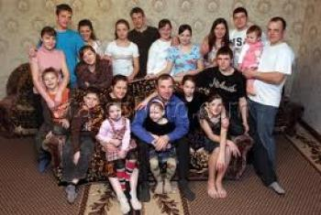
Семья ШИШКИНЫХ, «самая многодетная» семья России, в которой 20 собственных детей (11 дочек и 9 сыновей) – этот рекорд занесен в Книгу рекордов ГИННЕСА.

Slide 29
Кстати, знаете, что самой многодетной матерью в России являлась – женщина, имени которой не сохранилось, и у которой было 69 детей! Она жила в 18 веке, и попала в Книгу рекордов Гиннеса. Это простая крестьянка, которая в результате 27 родов смогла принести миру такое количество детей. У нее ни разу не было одного ребенка, рожала она по двое, трое и несколько раз по четверо детей за одни роды.

Slide 30
Родители и дети

Slide 31
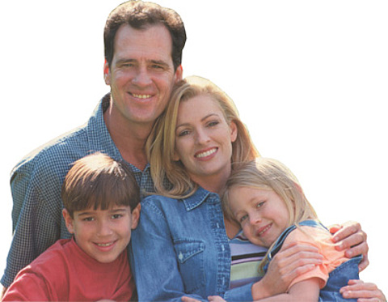
Счастлив тот, кто счастлив у себя дома
Л.Н.Толстой

